Slide 1

同学们，你们做过梦吗？
你们都梦到过什么东西呢？

Slide 2
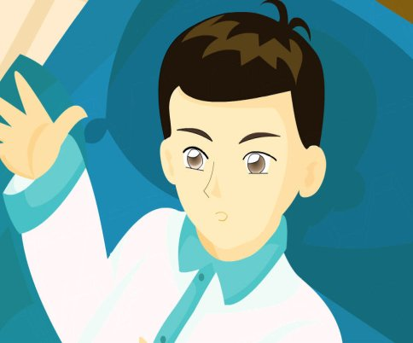
给大家介绍一位新朋友——阿德。
阿德也做了一个梦，他梦到什么呢 ？

Slide 3
人教新课标二年级语文下册
阿德的梦

Slide 4


阿德的梦
阿德早早地起了床。今天上午10点，他要乘坐21世纪最新的载人飞船，到火星上去旅游，并顺便去月球看望移居到那里的亲人。
离飞船起飞的时间还有半个小时，怎么打发这段时光呢？阿德拨通了可视电话，要跟月球上的外婆聊聊天。
外婆出现在电话的屏幕上。“外婆，您好！两个小时以后就能见到您了。”“这么快呀！”“当然喽！我这次坐的飞船是新型的。”
“外婆，听说月球上的科研人员已研制出了无污染的太阳能汽车。市场上有卖的吗？”
“噢！大商场里都有！”
阿德打开掌上电脑，进入月球最大的网上销售中心。“我要预定这辆太阳能汽车，下午两点来取......”
“亲爱的旅客，飞船就要起飞了，请系好安全带。” “呜——”飞船长鸣一声飞向太空。这时，阿德的安全带还没系好，他从椅子上滑了下来！
“哎呀！”阿德大叫一声。睁开眼睛一看，原来是一场梦。

Slide 5
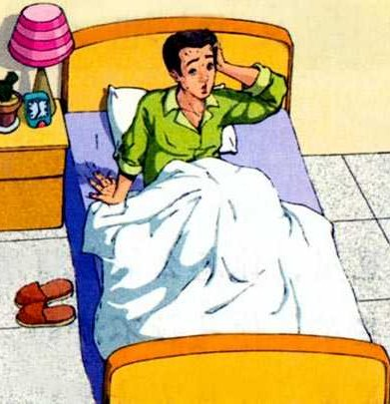
课文动画

Slide 6
会认的字
dé duàn pó píng lou xíng
德 段 婆 屏 喽 型
wū xiāo yù dìng xì wū
污 销 预 定 系 呜

Slide 7
读词语
阿德 一段 外婆 屏幕
新型 污染 销售 预定

Slide 8
默读全文，从哪个自然段看出是一场梦？
阿德都梦到了什么？

Slide 9
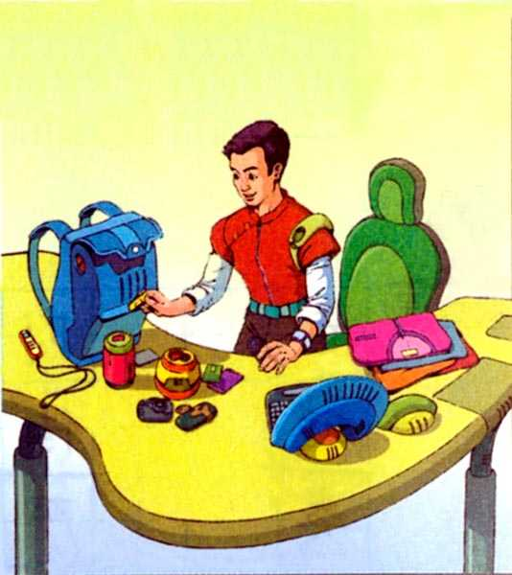
读第一自然段
1.看图片阿德的表情怎样？
2.他为什么那么高兴？

Slide 10
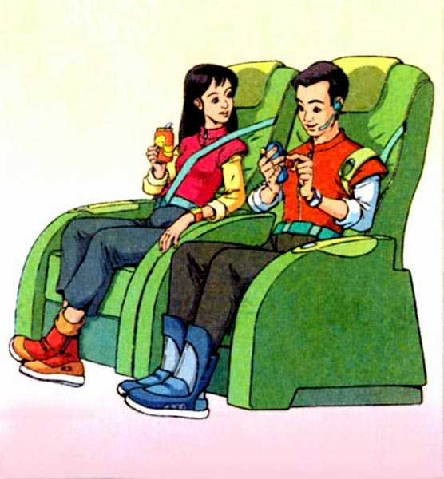
读第二自然段
离飞船起飞还有半个小时，阿德做了些什么？

Slide 11
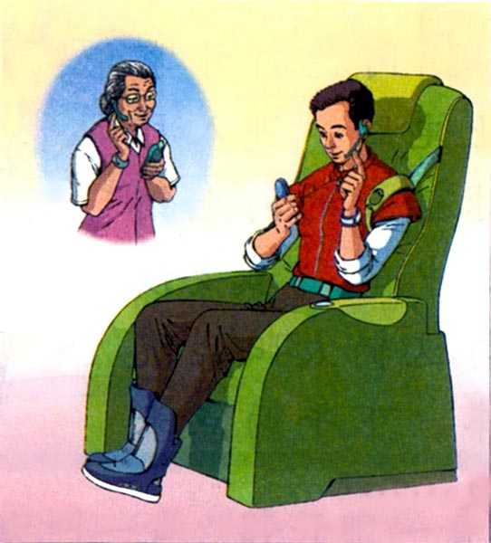
阿德的梦
读第三、四自然段
外婆出现在屏幕上了吗？
他们都说了些什么？

Slide 12
分角色读对话
外婆，您好！两个小时以后就能见到您了。

Slide 13
这么快呀？
当然喽！我这次坐的飞船是新型的。

Slide 14
噢！大商场里都有！
外婆，听说月球上的科研人员已研制出了无污染的太阳能汽车。市场上有卖的吗？

Slide 15
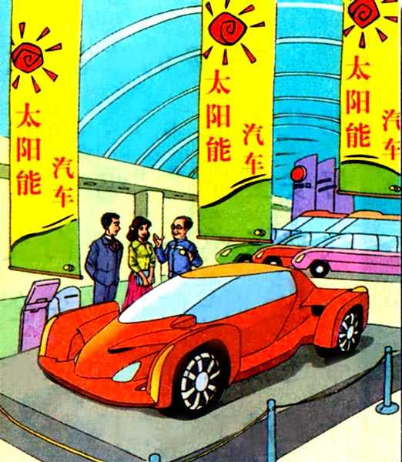
太阳能汽车

Slide 16
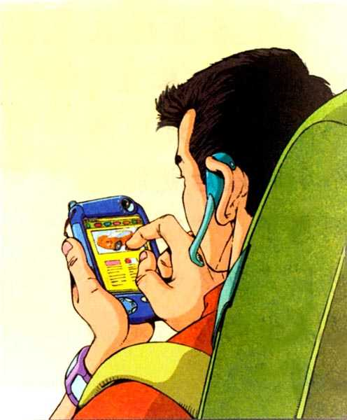
阿德知道商场里有卖太阳能汽车后是怎么做的？
（读第五自然段）

Slide 17
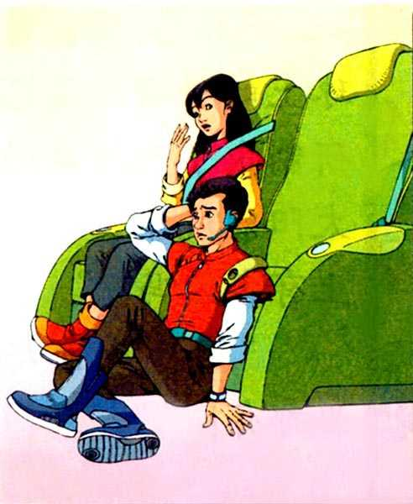
半个小时后，飞船起飞，你们看阿德怎样了？

Slide 18
阿德的梦醒了。

Slide 19
说一说
1.你对阿德梦中哪些新科技印象最深，说给小伙伴听听。
2.从阿德的梦中你想到了什么？

Slide 20
阿德的梦
连一连
乘坐
研制
拨通
预定
电话
飞船
汽车
物品

Slide 21
阿德的梦
读一读
阿德早起要旅行，乘坐飞船是新型。
起飞时间还未到，可视电话传真情。
电话屏上见外婆，聊起畅销新车型。
预定新车无污染，动力来自太阳能。
飞船呜呜长鸣声，阿德落地未成行。
原来未系安全带，大叫一声梦惊醒。

Slide 22
阿德的梦
拓展活动
我们也闭上眼睛来做个“白日梦”吧。说说你们心中未来的世界是怎么样的？可以动笔把心中的未来世界画下来。

